Slide 1
GEN 507
1. březen 2013

Slide 2
Požadavky: úkol 1
Průběžný úkol
Odborný text
Vyhledejte jakékoli dva odborné texty (článek v odborném časopise, knihu nebo část knihy, výzkumnou zprávu atd.), který vychází z etnografického výzkumu a zpracujte odpovědi na následující otázky: 1. Jakou otázku si autor, autorka nebo autoři pokládají? 2. Vycházejí z nějakých konceptů či teorií? Pokud ano, z jakých? 3. Jaký postup konkrétně si vybrali pro odpověď na své otázky? 4. Co je výsledkem jejich výzkumu (popis, teorie, hypotézy, model)? Nezapomeňte uvést, z jakých zdrojů čerpáte (v adekvátním formátu).
Datum odevzdání: 29. 3. 2013

Slide 3
Požadavky: úkol 2
Pozorování
Proveďte aspoň jedno pozorování na jedno z uvedených témat, zpracujte z něj protokol o pozorování a terénní poznámky:
a) Gender na hřišti (v hracím koutku, sportovním hřišti)
b) Gender během lékařské prohlídky
Datum odevzdání: 26. 4. 2013

Slide 4
Požadavky: úkol 3
Průběžný úkol
Rozhovor
Proveďte rozhovor na jedno z uvedených témat (aspoň 30 minut), pro rozhovor mějte připravený aspoň bodový scénář. Do odevzdávárny odevzdejte scénář, přepis rozhovoru, protokol o rozhovoru a terénní poznámky:
Domov a místo bydlení v životě samostatně žijícího bezdětného člověka
Životní dráha bezdětné ženy (starší 35 let)
Každodenní život s postižením/chronickou nemocí (s ohledem na společenské začlenění a samostatnost)
Datum odevzdání: 25. 5. 2013

Slide 5
Požadavky: Závěrečná práce
Vyberte si materiál z jednoho ze dvou předchozích úkolů a zpracujte jej dál – shrňte svá hlavní zjištění a interpretujte je. Formulujte výzkumnou otázku, se kterou byste se pustili do dalšího a podrobnějšího výzkumu daného tématu. (rozsah asi 3 normostrany)
Datum odevzdání: 14. 6. 2013

Slide 6
Věda jako systém utváření znalostí
Věda x zdravý rozum
Věda přijímá autoritu empirických dat - otázky ve vědě zodpovídáme pomocí dat a její představy jsou prostřednictvím dat testovány.
Pro vysvětlení dat věda vytváří teorii, kterou testuje pomocí dalších dat.

Slide 7
Sociologie jako umění nedůvěry
„Klást sociologické otázky pak předpokládá, že se člověk chce dívat o něco dál, za běžně přijímané či oficiálně vymezené cíle lidského jednání. Předpokládá to, aby si byl do jisté míry vědom toho, že lidské záležitosti mají různé významové roviny, z nichž některé jsou skryty vědomí každodenního života.“
(Petr Berger, Pozvání do sociologie, str. 34)
Sociologická imaginace
„… Umožňuje pochopit širší historickou scénu v jejím významu pro vnitřní život a pro vnější životní dráhu různých jednotlivců.“
„… pomáhá pochopit historii a biografii a její vzájemný vztah ve společnosti. To je její úkol a příslib.“
Ch. W. Mills, Sociologická imaginace, str. 9

Slide 8
Kvantitativní výzkum – existence jedné objektivní reality, venkovního světa, který nezávisí na našich citech a přesvědčení (pozitivismus, objektivismus)
Kvalitativní výzkum – existuje více realit, které je možné různě interpretovat (konstruktivismus, interpretativismus)

Slide 9
Kvantitativní nebo kvalitativní výzkum?
Dedukce x indukce
Práce s čísly, kvantifikace x práce se slovy, významy, interpretace
Ověřování hypotéz x vytváření teorie
Zjišťujeme, zda konkrétní struktura existuje v datech x sledujeme, zda je v datech nějaká struktura
Standardizované metody sběru dat x nestandardizované metody sběru dat

Slide 10
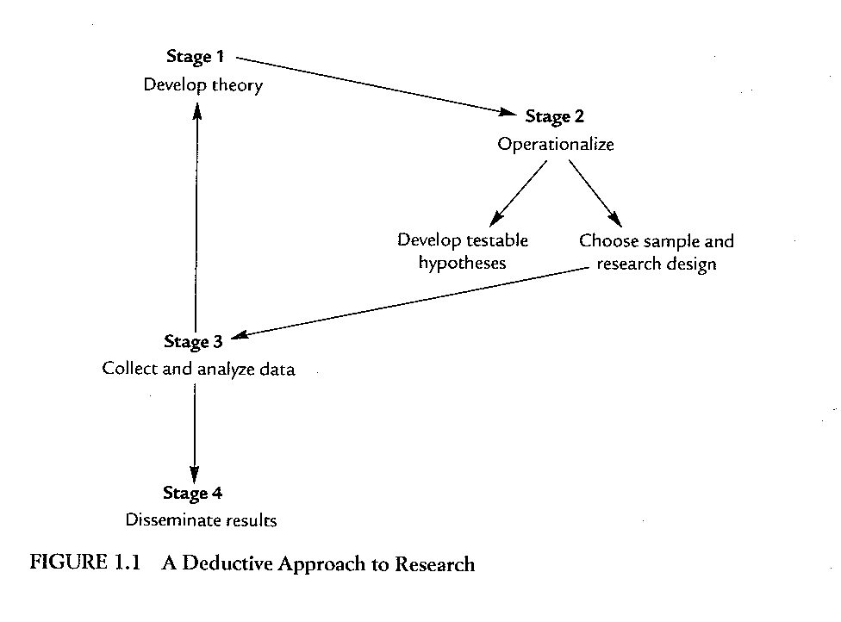
Deduktivní postup ve výzkumu (Esterberg 2002: 6)

Slide 11
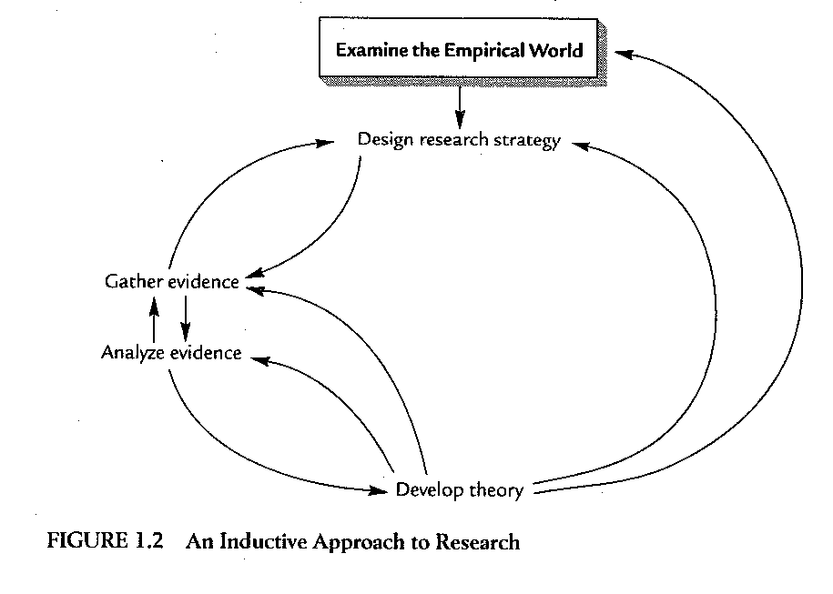
Induktivní postup ve výzkumu (Esterberg 2002: 7)

Slide 12
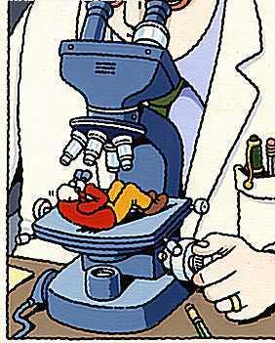
Charakteristiky kvalitativního výzkumu
Induktivní logika
Data jako konstruované vědění, které je vázáno na různé konkrétní nositele a jejich perspektivu
Sběr mnoha informací o málo jedincích
Sběr dat v přirozeném prostředí aktérů
Komplexní obraz o problému, důraz na kontext, zájem o interpretace, významy, zkušenost aktérů
Práce s texty
Nestandardizované techniky sběru dat
Flexibilní metodologie
Záměrný výběr vzorku
„Literární“ výstup
Zájem o vztah s informanty a etickou dimenzi výzkumu

Slide 13
Kvalitativní výzkum
Kvalitativní přístup je proces zkoumání jevů a problémů v autentickém prostředí s cílem získat komplexní obraz těchto jevů založený na hlubokých datech a specifickém vztahu mezi badatelem a účastníkem výzkumu. Záměrem výzkumníka je za pomocí celé řady postupů a metod rozkrýt a reprezentovat to, jak lidé chápou, prožívají a vytvářejí sociální realitu.
(Švaříček, Šeďová, 2007:17)

Slide 14
Síla kvalitativního výzkumu
K. Nedbálková a výzkum ženských věznic
A. Dotazník: S kým budete po propuštění žít? 42 % uvedlo, že s přítelkyní.
x
B. Výzkumnice: „Máte ve vězení nějakou dobrou kamarádku?“
Informantka: „Kamarádku ne, ale přítelkyni.“

Slide 15
Výzkum hodnotové orientace žen ve českých věznicích
A. Kvantitativní strategie – sběr dat pomocí dotazníku
Otázka: Vyjádřete míru souhlasu nebo nesouhlasu s těmito výroky:
1. Je třeba uposlechnout právní normu i v případě, když si myslíme, že je nespravedlivá.
2. Právo má především sloužit k dosažení osobních cílů dovolenými právními postupy.
3. Právo považuji za respektovanou, morálně odůvodněnou sociální normu, kterou je třeba vždy udržet.
Výzkumný závěr: Hodnotový žebříček delikventních žen nevykazuje oproti české populace zásadní diference.
B. Kvalitativní strategie
Terénní poznámky z pobytu ve „školní hodině“ pro odsouzené ženy:
„Přisedávám do lavice k jednotlivým ženám, žádají mě o pomoc s úlohami, které řeší. Po pár minutách je těžké udržet pozornost a konverzaci pouze u matematiky: „Paní, máte manžela? Paní, jak se jmenujete? Paní, vy jste učitelka? Bude amnestie? O čem píšete? Paní, vy jste z Brna, koho tam znáte? Já jsem taky z Brna. Jak vám máme říkat? Jste vdaná?“

Slide 16
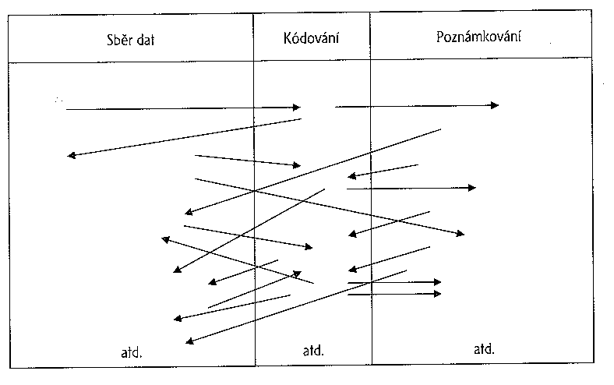
Kvantitativní x kvalitativní výzkum
  formulace problému a výzkumné otázky
  informační příprava výzkumu
  formulace hypotéz
  rozhodnutí o populaci a vzorku
  pilotní studie
  rozhodnutí o technice sběru informací
  operacionalizace
  konstrukce nástrojů pro tento sběr;
  předvýzkum;
  sběr dat; zpracování dat
  analýza dat
  interpretace, závěry
formulace problému a výzkumné otázky
informační příprava výzkumu (zvyšování teoretické citlivosti)
výběr designu výzkumu
výběr metody/metod sběru dat
výběr prvních zkoumaných jednotek
Strauss (1987)
- závěry

Slide 17
Výzkumné designy design jako „předpřipravený balíček postupů“
Zakotvená teorie
Případová studie
Biografický výzkum
Etnografický výzkum
Fenomenologický výzkum atd.
Akční výzkum
Diskurzivní analýza, narativní analýza atd.
Vlastní (pragmatický) výzkumný design

Slide 18
Kvalitativní studie je pro výzkumníka, který
  chce strávit mnoho času v terénu – sbírat extenzivní data a zabývat se záležitostmi, jako je snaha získat přístup, vztahy, a „insider perspective“
  chce dělat komplexní, časově náročnou analýzu, třídit velké množství dat a redukovat je na několik témat a kategorií
  psát dlouhou studii, ještě prodlouženou o citace aktérů
  věnovat se takové formě výzkumu, která nemá jasná pravidla a specifické procedury a neustále se vyvíjí a mění
                (Creswell 2007)

Slide 19
Důvody pro volbu kvalitativního výzkumu
  výzkumná otázka, která začíná slovy „Jak?“ nebo „Co?“
  téma, které je nutné teprve objevit, pro nějž je těžké identifikovat proměnné, pro které neexistují teorie, které by vysvětlovaly chování aktérů
  problém, který si žádá detailní uchopení
  je třeba studovat aktéry v jejich přirozeném prostředí
  zájem psát literárním stylem – výzkumník vnáší do studie sám sebe, používá zájmeno „já“, nebo má rád vyprávění příběhů, naraci
  dostupnost dostatečného času a zdrojů pro extenzivní kolekci dat v terénu a detailní analýzu textových informací
  publikum je kvalitativnímu výzkumu přístupné
  důraz na roli výzkumníka jako aktivního učence, který vypráví příběh z pohledu aktérů spíše než jako experta, kterého mínění aktérů nezajímá
(Creswell 2007)

Slide 20
Etnografie
Chicagská škola – od 20. let minulého století, městské prostředí, terénní výzkum
Antropologie – Mead, Boas, Malinowski

Slide 21
Etnografie
  popis a interpretace kulturní nebo sociální skupiny nebo systému
  výzkumník zkoumá skupinové způsoby chování, zvyky a styl života
  typické je zúčastněné pozorování (participace na každodenním životě skupiny a interview se čelny skupiny)
  zájem o jednání, jazyk a interakce skupiny, sdílející určitou kulturu
  etnograf sbírá artefakty – povídky, rituály a mýty a odkrývá kulturní témata, zajímá se o strukturu skupiny – příbuzenství, politickou strukturu atd; dále o funkce – sociální vztahy mezi členy, které regulují chování
  intenzivní pobyt v terénu – výzkumník by měl shromáždit takové informace, aby cizinec dovedl pochopit, co se ve skupině děje, případně – ještě více – aby mohl cizinec na životě skupiny smysluplným způsobem participovat

Slide 22
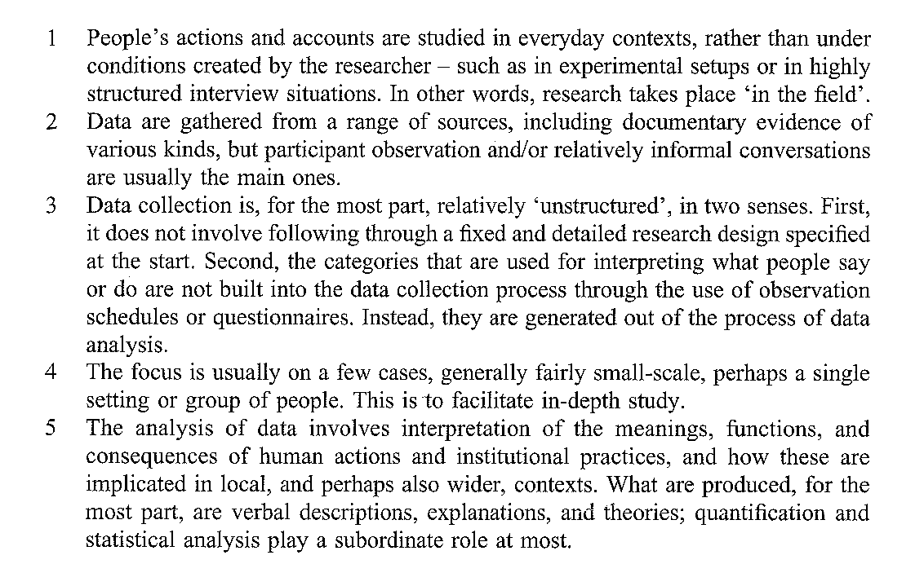
What is ethnography? (Hammersley, Atkinson 1995:3)

